Slide 1
스프링 _1
*** 스프링 이란 (t 41p)
=> 애플리케이션 기본 틀
=> 공통 프로그래밍 모델 : IOC, 추상화, AOP
=> 기술 API
*** 프로그래밍 언어의 발전사
=> 기계어 - 어셈블리어 - C - C++ - 자바 – 스프링 프레임웤
( 0,1) (인간의 언어) (객체지향 : 인간적인 사고로 프로그래밍) ( 객체지향의 베스트 프레임으로 구현)

Slide 2
*** 프레임워크(Framework)에 대한 이해 _ 모듈교재) 서버 프로그램 구현 57p
*** 소프트웨어 프레임워크의 정의
(1) 효율적인 정보 시스템 개발을 위한 코드 라이브러리, 애플리케이션 인터페이스 (Application Interface), 설정 정보 등의 집합으로서 재사용이 가능하도록 소프트웨어 구성에 필요한 기본 뼈대를 제공한다.
(2) 광의적으로 정보 시스템의 개발 및 운영을 지원하는 도구 및 가이드 등을 포함한다.
*** 데이터 저장 계층 또는 영속 계층(Persistence Layer) 58p
DAO/DTO/VO란 영속 계층(Persistence Layer)에서 사용되는 특정 패턴을 통해 구현되는 Java Bean이다.
=> DAO (Data Access Object)
특정 타입의 데이터베이스나 다른 지속적인 메커니즘(Persistence Mechanism)에 추상 인터페이스를 제공하는 객체이다.
애플리케이션 호출을 데이터 저장 부분(Persistence Layer)에 매핑함으 로써 DAO는 데이터베이스의 세부 내용을 노출하지 않고 특정 데이터 조작 기능을 제공한다.
=> DTO (Data Transfer Object)
프로세스 사이에서 데이터를 전송하는 객체를 의미한다.
많은 프로세스 간의 커뮤니케이션이 원격 인터페이스(예: 웹 서비스) 에 의해 이루어지기 때문에 전송될 데이터를 모으는 DTO를 이용해서 한 번만 호출하게 하는 것이다.
DTO는 스스로의 데이터를 저장 및 회수하는 기능을 제외하고 아무 기능도 가지고 있지 않다는 것이 DAO와의 차이이다.
=> VO (Value Object)
간단한 독립체(Entity)를 의미하는 작은 객체를 의미한다.
가변 클래스인 DTO와 다르게 getter기능만 제공하는 불변 클래스를 만들어서 사용하기도 함.
*** 배치 프로그램 76p
사용자와의 상호 작용 없이 일련의 작업들을 작업 단위로 묶어 정기적 으로 반복 수행하거나 정해진 규칙에 따라 일괄 처리하는 것이다.
*** 스프링 배치(Spring Batch)의 핵심 기능 77p
=> 스프링 프레임워크 기반 : 스프링의 DI, AOP 및 다양한 엔터프라이즈 지원 기능을 사용한다.
=> 자체 제공 컴포넌트 : 배치 처리시 공통적으로 필요한 컴포넌트를 제공한다.
=> 견고함과 안정성 : 선언적 생략과 처리 실패 후 재시도 설정을 제공한다.

Slide 3
*** 모듈화 에 대한 이해 _ 모듈교재) 애플리케이션 설계 12p
*** 모듈화(Modularity)의 개념
프로그램이 효율적으로 관리될 수 있도록 시스템을 분해하고 추상화 함으로써 소프트웨어 제품의 성능을 향상시키거나 시스템의 수정 및 재사용, 유지 관리를 용이하게 하는 기법을 의미한다.
*** 모듈화의 지표
=> 응집도 (Cohesion)
모듈 내부에서 구성 요소 간에 밀접한 관계를 맺고 있는 정도로 평가되며, 응집도 가 높을수록 필요한 요소들로 구성되어 있고 낮을수록 관련이 적은 요소들로 구성되어 있다.
그러므로 높을수록 좋다.
=> 결합도 (Coupling)
모듈과 모듈 간에 어느 정도 관련성이 있는지를 나타내며, 관련이 적을수록 모듈의 독립
성이 높아 모듈 간 영향이 적어지게 된다. 그러므로 낮을 수록 좋다.

Slide 4
*** 용어 정리
IOC : Inversion of Control 제어의 역전
DI : Dependency Injection
=> 직역하면 의존 주입
=> 의존은 객체간의 의존을 의미하며 변경에 의해 영향을 받음을 의미
AOP : Aspect Oriented Programming 관점지향 프로그래밍
POJO : Plain Old Java Object
=> 평범한 옛날 자바 객체 ( 대표적 not pojo 가 Servlet )
PSA (Portable Service Abstraction)
=> 환경과 세부기술의 변화에 관계없이 일관된 방식으로 기술에 접근할 수 있게 해주는 기술로서 일관성 있는 서비스 추상화 기술을 의미함.
결합도 (Coupling)
=> 하나의 클래스가 다른 클래스와 얼마나 연결되어있는지를 나타내는 척도
결합도가 높을수록 유지보수가 어렵다.
그러므로 낮을수록 좋음
응집도 (Cohesion)
=> 하나의 클래스가 하나의 기능 (책임)을 온전히 순도 높게 담당하는 정도
높을수록 결합도는 낮아지므로 좋음
EJB : Enterprise Java Bean ( -> 스트러츠 프레임워크 -> 스프링 )
=> 기업 환경의 시스템 구축 을 위한 서버 측 컴포넌트 모델
즉, 웹 환경에서 JSP 는 view 담당, EJB 는 업무로직 담당
=> 스프링 이전의 대표적 프레임웤
Mybatis
=> Apache 에서 Ibatis 라는 이름으로 만든 프레임웤,
=> 2010년 Ibatis 가 구글로 넘어가며 Mybatis 가 됨
=> DB 연동을 편리하게 해주는 특징
=> DAO에서 sql 분리
ORM ( Object Relation Mapping )
=> 정확하게 일치하지 않는 자바객체와 테이블 사이를 매핑 해줌.
=> 이 과정에서 사용되는 SQL 과 자바 코드는 ORM 프레임워크가 자동으로 만들어줌
=> EJB 의 EntityBean (기술적 완성도 높지 않고 복잡해서 외면 당함)
=> Hibernate 프레임워크 ( 오랜시간을 거치며 기능이 향상되며 대표 ORM 이 됨)
=> 그러면서 다양한 ORM 프레임워크가 등장하게 되었고 이를 표준화 한 것이 JPA
=> sql 문 자동 생성
JPA ( Java Persistence API )
=> 모든 ORM 프레임워크들의 공통 인터페이스 제공

Slide 5
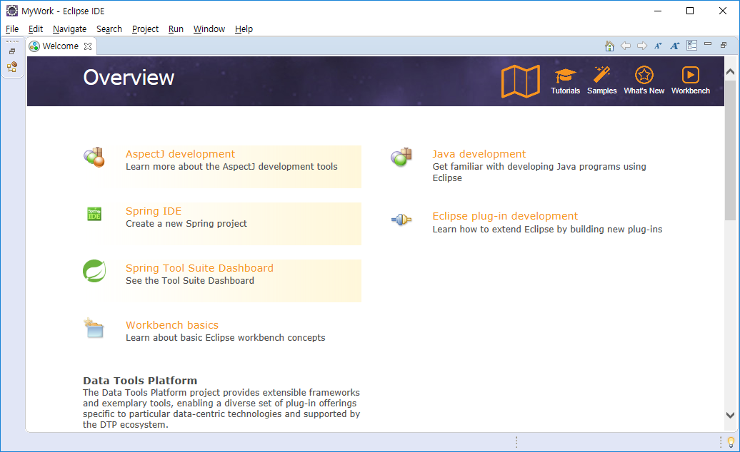
0203 _2
*** 스프링 학습 개요
1. 객체관리 (DI - Dependency Injection 의존성 주입)
=> 그동안 new 로 생성.사용했던 객체를 스프링이 모아두고 관리
2. AOP ( Aspect Oriented Programming 관점지향 프로그래밍 )
=> 프로젝트 규모가 클 수록 빛을 발하는 방식
3. DB ( Spring, Mybatis, Spring+Mybatis연동 )
4. MVC – 웹
*** 개발 환경 (이클립스에 추가)
1. 준비
=> JDK, 이클립스, 톰캣 서버 설치와 이클립스 연동
2. 툴 : STS
eclipse - help 메뉴- eclipse Marketplace - find 에 sts 입력 , go 버튼 - sts install
- confirm – 라이선스 동의 – finish – 이클립스 restart

Slide 6
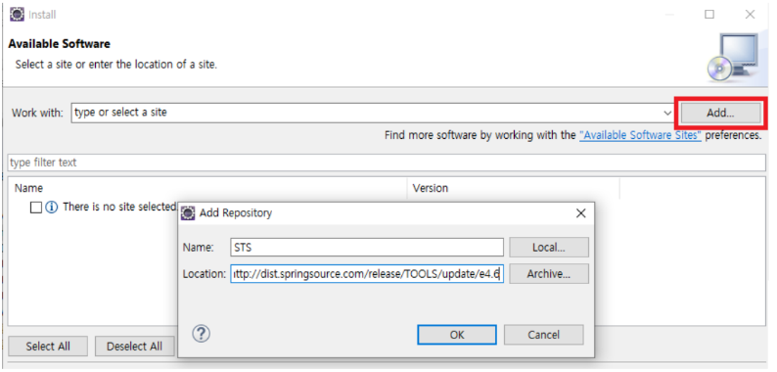
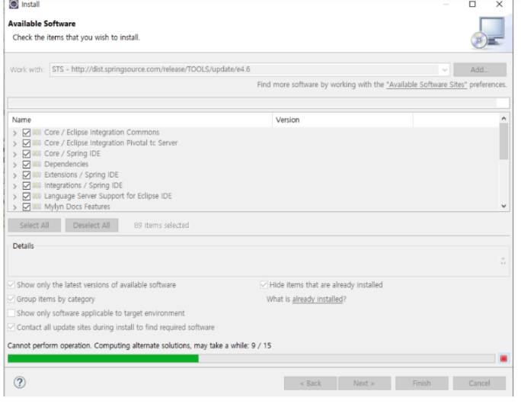
0203 _2
*** STS 수동설치
eclipse - help 메뉴- Help → install New Software.. 선택
=> Work with 우측의 Add 버튼 클릭
=> Add Repository 창
- Name : STS
- Location : 버전별 STS 주소 입력
** 버전별 주소 (다음 Page 참고)
=> ref : http://dist.springsource.com/snapshot/STS/nightly-distributions.html
Eclipse Oxygen(4.7) : http://dist.springsource.com/snapshot/TOOLS/update/e4.7
Eclipse Photon(4.8) : http://dist.springsource.com/snapshot/TOOLS/update/e4.8
for Eclipse 2020-12 (4.18): https://dist.springsource.com/snapshot/TOOLS/nightly/e4.18
for Eclipse 2021-03 (4.19): https://dist.springsource.com/snapshot/TOOLS/nightly/e4.19
https://dist.springsource.com/snapshot/TOOLS/nightly/e4.19
=> STS 주소를 통해 필요한 플러그인을 선택하여 Next 버튼을 눌러 다운 받는다.

Slide 7
https://download.springsource.com/release/TOOLS/update/3.9.22/e4.23
=> 이 주소 역시 막혀있음

Slide 8
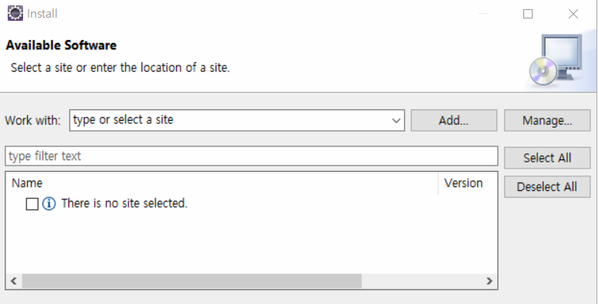
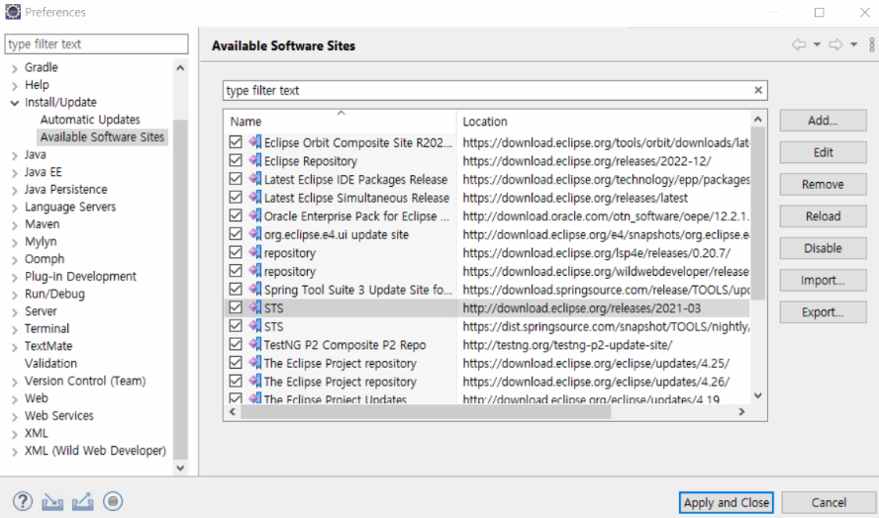
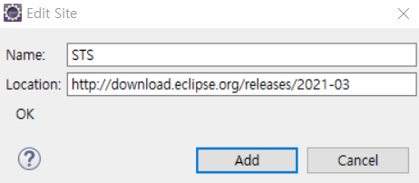
** [Eclipse] 버전별 Location
=> eclipse – help 메뉴- Help → Install New Software.. 선택
우측의 Manage.. 버튼 클릭 ( 아래의 찿에서 주소 확인)
-> 그러나 Not Found 오류나옴
STS http://download.eclipse.org/releases/2021-03
ADD 버튼
http://download.eclipse.org/releases/2021-03

Slide 9
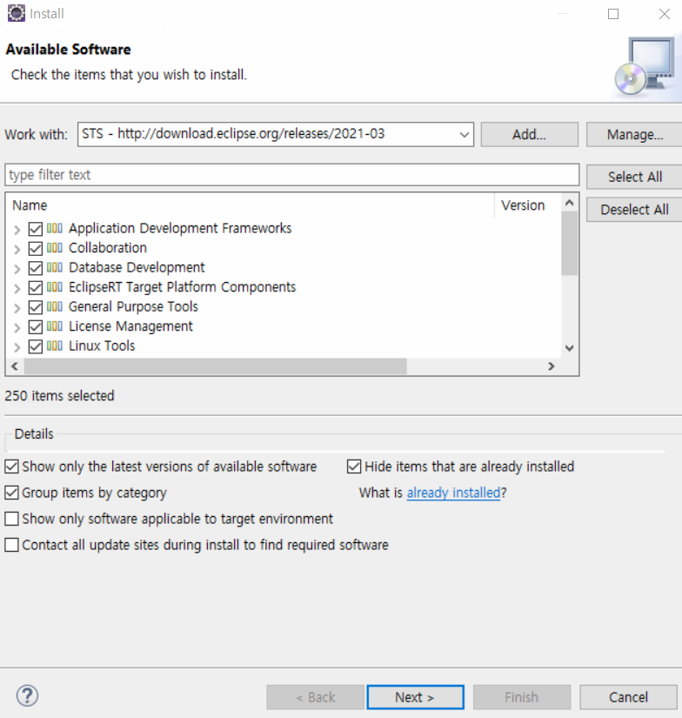

Slide 10
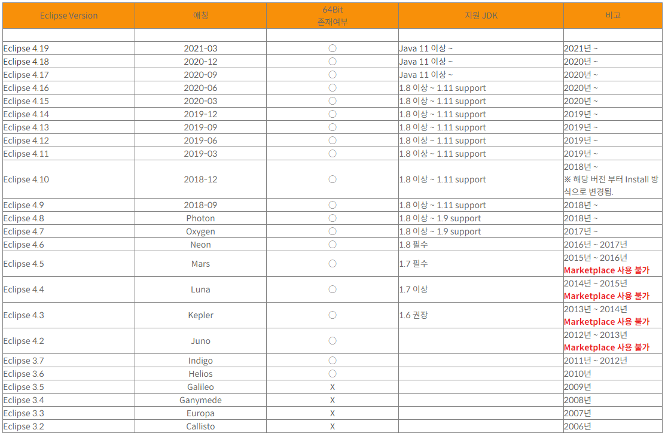
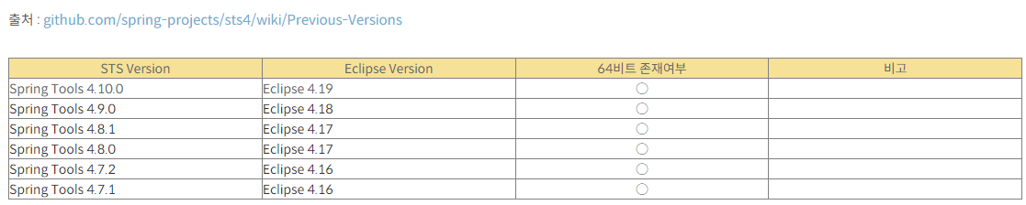
** [Eclipse] Eclipse의 버전별 애칭
=> https://hermeslog.tistory.com/506
=> 아래 출처 : github.com/spring-projects/sts4/wiki/Previous-Versions

Slide 11
0203 _2
*** 프로젝트 생성
=> File – new – Spring Legacy Project –
Project name : Spring01
Templates – Spring MVC Project 선택 – next
Package - com.green.day0203 (3개 이상 지정 되어야 함) – finish
=> 설정 수정
프로젝트명 우클릭 – Properties
Project Facets – 자바버전 1.8 로
우측 Runtimes 탭에서 톰캣 선택, Apply – OK
왼편 Java Bulild Path – Libraries 에서 확인
=> pom.xml 의 spring 버전을 최신 버전 (4. 2 . 4) 으로 수정 저장
<org.springframework-version>4.2.4.RELEASE</org.springframework-version>
=> 잠시후 프로젝트(Sprind01) - Java Resources – Libraries – Maven Dependencies
의 스프링 라이브러리 버전이 일괄적으로 변경됨
*** package 만들기

Slide 12
■ ﻿Maven
Maven 이란 : 라이브러리 관리 기술
자바의 광범위한 Jar 패키지를 관리해주는 프로그램이다.
자바는 객체지향적인 프로그래밍 언어로서 하나의 개발사가 개발을 독점하는 프로그래밍 언어가 아닌, 전세계 사용자에 의해서 발전해 온 독특한 프로그래밍 언어이다.
그러다 보니 다양한 프레임워크들이 생겨나게 되었고 중복된 기능을 자신만의 방법으로 제공하는 프레임워크들도 부지기수로 많다.
한 프레임워크의 특정기능이 다른 프레임워크를 의존하는 경우가 있다.
자바가 엄청난 확장성을 가진 언어임에는 틀림없지만, 이렇게 우후죽순으로 관리가 되지 않는 점은 항상 큰 문제로 지적되었다.
Maven을 설치하면 따로 인터넷에서 jar 파일을 긁어올 필요도 없고, 메이븐을 통해 원하는 버전을 다운받기만 하면 된다. 게다가 프레임워크가 현재 몇 버전까지 나왔는지 알수 있고, 원한다면 업데이트 또한 가능하다
POM(Project Management Object)이란 것을 이용하여 빌드에서 부터 시작해서 의존성 관리 및 배포 까지 모든 것을 관리.
지금까지 어플리케이션을 개발하기 위한 반복적으로 진행해 왔던 작업들을 지원하기 위해 등장한 도구다.
Maven은 라이브러리 자동 관리 플러그인이다.
- 프로그램에서 필요한 라이브러리 파일을 자동으로 생성, 관리 해주며 복잡한 라이브러리 관리 및 빌드에 개발자의 편의를 돕는다.
- 전체적인 개발에 대한 라이프사이클을 관리해주며 리소스제어, 컴파일, 패키징 배포 등 프로젝트 진행에 필요한 라이브러리 중앙집중형태 관리 도구 중 하나다.

Slide 13
Maven
정의
Project Object Model 이란 개념을 바탕으로 아래기능을 제공하는 Project Management Framework.
  프로젝트 의존성 관리
  라이브러리 관리
  프로젝트 생명 주기 관리
  플러그인을 기반으로 소스 코드로부터 배포 가능한 산출물을 만들어 내는 빌드 기능
  레포팅 및 documentation 작성 기능
  필요한 jar 화일들을 다운로드 받아서 프로젝트에 집어넣는 작업 해줌.
장점
• 뛰어난 의존성 관리 : 의존성 자동 업데이트, 저장소를 통한 라이브리 일괄 관리
• 여러 프로젝트에 쉽게 적용 가능한 일관적인 사용법
• 쉽게 작성 가능한 플러그인을 통한 확장성
단점
• Repository 관리의 불편함
• pom.xml 파일 관리
: 메이븐 프로젝트 관리에 대한 모든 내용이
pom.xml 파일에 담기므로 길고 복잡해질 수 있음
• 프로젝트에 특화된 빌드 환경에 대한 지원이 미약함
*** Maven <dependency> 추가하기
=> http://mvnrepository.com/ :
프로그래밍 관련 화일 검색해서 쉽게 다운로드 가능

Slide 14
*** 의존성의 주입 _ DI : Dependency Injection (pdf 8)
개념
객체설정 및 관계설정을 사용객체가 직접 하지 않고 프레임웤이 맡아서 처리해주는 기술을 IOC (Inversion of Control 제어의 역전 ) 라 하고 이것을 지원하는 방식이 Dependency Lookup 과
Dependency Injection (의존성의 주입) 이 있고 실제는 의존성의 주입이 이용된다.
사용객체가 필요로 하는 (의존하는) 서비스 로직을 제공하는 객체(의존객체)를 사용객체가 직접 선택하지 않고 다른 요청객체(스프링)가 선택해서 사용객체에게 서비스객체를 알려주는 방식
(Ex. TvUserAC.java)
장점
결합도를 낮추고 응집도를 높여 줌으로 개발 및 유지보수 의 효율을 높여줌.
** 결합도(Coupling) 과 응집도(Cohension)
모듈의 독립성을 판단하는 두가지 지표.
결합도는 모듈과 모듈간의 상호 의존정도, 응집도는 모듈내부의 기능적인 집중정도 라고 할수있다.
좋은 모듈화는 용도에 맞게 잘 구분된 기능을 가진 모듈들로 세분화 하는것.
즉 개별 모듈은 독립적으로 자신에게 주어진 기능만을 수행하고 명확한 결과값을 내놓아야 하고 다른 모듈에 의존성이 높아선 안된다.
=> 즉, 결합도는 낮을수록, 응집도는 높을수록 이상적인 모듈화 이다.
=> 낮은 결합도와 높은 응집도를 가져야 한다.
=> 의존성, 종속성이 낮게 설계 되어야 함을 의미한다.
구현 방법
스프링에서는 개발자 (사용객체) 대신 객체를 관리하기 위해 컨테이너를 제공하며
이를 빈(Bean)컨테이너라 한다.
개발자는 사용하고자 하는 클래스들을 빈 컨테이너에 등록함으로 스프링에게 미리 알려준다. 이것을 빈(Bean) 설정 이라 하며,
Xml , Annotation , Java bean configuration class (스프링 3.0부터 추가됨) 등 3가지 방법이 있다. => 이들을 적절하게 섞어서 활용함.
** xml 과 애노테이션 비교
=> xml : 컴파일 없이 파일의 bean 설정을 변경할 수 있다는 장점이 있음.
대신 개발 단계에서 자바 개발자들에게는 익숙치 않은 문법이 사용되어 불편함.
=> 애노테이션 : 작업이 빠르므로 개발단계의 속도가 향상된다는 장점이 있음.
대신 추후 수정이 필요할 때 java 파일이 수정되므로 재 컴파일 과정을 진행해야 한다는 단점이 있음.
=> 개발자가 직접 작성한 클래스의 경우 애노테이션 방식으로 스프링 컨테이너에 객체를 등록하고,
개발자가 직접 작성하지 않은 스프링 라이브러리 클래스 객체를 등록하기 위해서는 xml 문법을 주로 사용함.

Slide 15
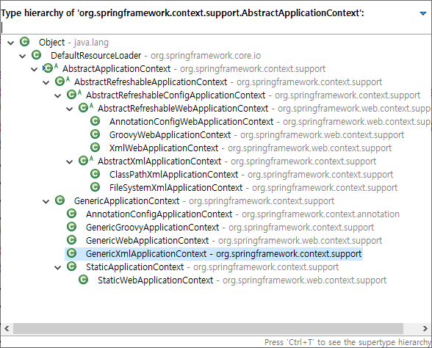
*** 의존성의 주입 _ DI : Dependency Injection (pdf 8)
4. 스프링의 컨테이너 (pdf 13p)
대표적 컨테이너 구현 클래스
=> GenericXmlApplicationContext
=> XmlWebApplicationContext

Slide 16
** Application Context & BeanFactory
Application Context는 BeanFactory 의 더 발전된 container이다.
BeanFactory와 유사하게 bean definition load, bean을 묶고(wire), 요청에 따라 bean을 분배할 수 있다.
여기에 enterprise-specific 기능을 추가한다.
가장 일반적인 ApplicationContext 구현 클래스는 아래와 같다.
* FileSystemXmlApplicationContext :
이 container는 xml file에서 bean definition을 load한다.
여기서 생성자에 xml bean 설정파일의 full path를 제공해야 한다.
ClassPathXmlApplicationContext :
이 container는 xml file에서 bean definition을 load한다.
여기서는 xml file의 full path를 제공하지 않아도 되지만 이 container가 CLASSPATH에서 bean 설정 xml file을 찾기 때문에 적절한 CLASSPATH의 설정이 필요하다.
WebXmlApplicationContext :
이 container는 web application에서부터 모든 bean의 정의(definition)으로 xml file을 load한다.
* GenericApplicationContext
일반적인 어플리케이션 컨택스트이다.
외부 파일(XML 등)로부터 빈 설정 메타정보를 전달받아 사용한다.
* GenericXmlApplicationContext
GenericApplicationContext를 XML에 특화시켜 구성한 컨택스트이다.
일반 스프링 어플리케이션을 만들때 가장 많이 사용되는 어플리케이션 컨택스트이다.

Slide 17
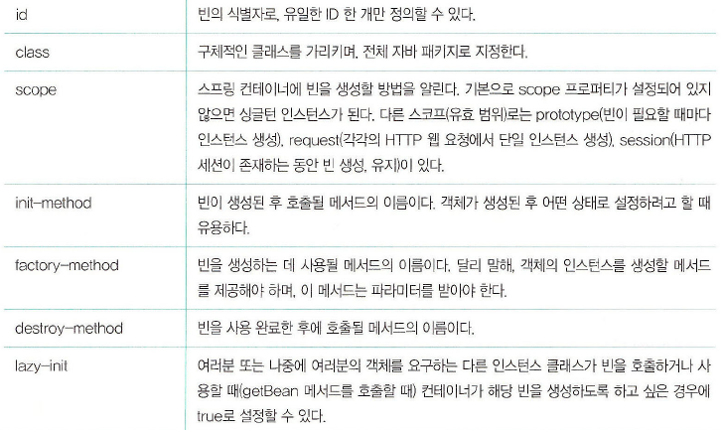
*** 의존성의 주입 _ DI : Dependency Injection (pdf 8)
5. xml 설정 화일 만들기
=> src/main/resources/ 폴더에서 우클릭 – new – others
– spring – spring Bean Config .. File – next - …..xml
=> File Name 은 자유롭게 입력해도 되지만 웹프로그래밍에서는
반드시 "applicationContext.xml" 이어야 하므로 동일하게 연습하는것이 좋음.
6. xml 설정 화일의 특징
=> 스프링의 컨테이너가 생성. 관리할 클래스 즉, <bean> 을 등록하는 저장소
=> 루트태그 <beans> …………………. </beans>
=> 클래스 등록 태그 <bean> class="com.springEx.iocEx.SsTVi” </bean>
=> <bean> 태그 식별자 는 id , name 둘중 하나 사용 ( id를 주로 사용 )
=> 컨테이너 구동시 에 등록된 <bean> 들을 생성하고,
종료 직전에 자신이 관리하는 객체들 삭제
( 등록 순서대로 생성 하지만, ref 참조가 있는 경우 먼저 생성함 -> TvUserASSp.java )
7. 주요 속성 Test
=> scope : scope="singleton" 싱글톤 -> TvUserSt.java
=> lazy-init : 사용시점 (User 의 요청시점)에 생성 -> TvUserASSp.java/applicationContext4.xml
속성 설명

Slide 18
*** 의존성의 주입1 : xml 설정화일
의존관계 => 생성문 <bean .......
생성자 인젝션 ( Constructor Injection pdf 14p ~ 17 )
=> 생성자의 매개 변수로 의존관계에 있는 객체의 주소정보 전달
=> 기본 : 직접 Speaker 생성 TvUserSSp.java -> 생성자 적용 TvUserSSpCon.java
=> 다중변수 매핑 -> TvUserSSpCon.java / applicationContext3.xml -> index 속성 Test
=> 의존관계 변경 -> TvUserASSp.java / applicationContext4.xml -> 여러 생성자 있는 경우
Setter Injection - pdf 18p
- 기본 => TvUserSetter.java / applicationContext5.xml
- p NameSpaces
=> setter Injection 설정을 도외줌
=> applicationContext5.xml - [Namespaces] 탭 선택 – p 네임스페이스 체크
=> applicationContext5.xml 에 4행 p 네임스페이스 추가 확인 후
=> <bean> 변경 : 참조 형 변수에 참조할 객체 할당
=> TvUserSetter.java / applicationContext5.xml
컬렉션 객체 설정 ( pdf 23p )
- List CollectionBeanUser / applicationContext8.xml
- Set
- Map
- Properties
**** 교재 : SPRING QUICK START , 채규태 , 루비페이퍼

Slide 19
*** 의존성의 주입2 : @ 어노테이션
생성 : @Component(“id”)
=> id name 미 지정시 : 컨테이너가 자동으로 클래스명의 첫글자를 소문자로 하여 찾음.
의존성 주입 ( DI )
=> @Autowired
=> @Inject
@Autowired 와 동일기능
=> @Qualifier
=> @Resource
@Autowired + @Qualifier

Slide 20
*** @Autowired, @Resource, @Inject
=> 빈을 주입 받는 경우 사용하는 어노테이션
@Autowired
- Spring Framework에 종속적.
- 빈의 id, name로 아무거나 맞으면 적용(Type Driven Injection)
- 여러개의 빈이 검색될 경우 @Qualifier(name="xxx") 어노테이션으로 구분한다.
- 기본적으로 @Autowired된 속성은 모두 빈이 주입되어야 한다. (이 경우 required=false로 하면 없어도 오류는 발생 안함)
-멤버변수, setter, 생성자, 일반 메소드에 적용 가능
@Resource
- Spring2.5 이상에서 적용
- Spring Framework에 비종속적으로 권장하는 방식
- 빈의 name으로 주입될 빈을 찾음. 멤버변수, setter 메소드에 적용가능
-사용하기 위해서는 jsr250-api.jar가 클래스패스에 추가되야 한다.
@Inject
-Spring3.0 이상에서 적용
-특정 Framework에 종속되지 않은 어플리케이션을 구성하기 위해서는 @Inject를 사용할 것을 권장.
-JSR-330 라이브러리인 javax.inject-x.x.x.jar 파일이 추가되어야 한다.
-멤버변수, setter 메소드, 생성자, 일반 메소드에 적용 가능

Slide 21
*** Spring DB
연결
=> pom.xml 수정
<!-- oracle 11g driver
-> jdbc API는 저작권등의 문제로 Maven repository 에 없으므로
아래 처럼 jar 를 찾을 수 있는 repository 도 등록해주어야 함-->
<dependency>
<groupId>com.oracle</groupId>
<artifactId>ojdbc</artifactId>
<version>6</version>
</dependency>
<repositories>
<repository>
<id>Talan Repository</id>
<url>http://nexus.talanlabs.com/content/repositories/releases/</url>
</repository>
</repositories>

Slide 22
*** Spring DB
***
<!-- oracle 10g -->
<dependency>
<groupId>com.oracle</groupId>
<artifactId>ojdbc14</artifactId>
<version>10.2.0.4.0</version>
</dependency>
<repositories>
<repository>
<id>jdbc</id>
<url>http://mesir.googlecode.com/svn/trunk/mavenrepo</ur>l
</repository>
<repository>
<id>oracle</id>
<name>ORACLE JDBC Repository</name>
<url>http://maven.jahia.org/maven2</url>
</repository>
</repositories>
*** 단계별 실습
1. 의존성 주입 DB 에 적용 => memberDI
=> Interface 작성 … MemberService (TV Interface)
=> Interface 구현, 의존관계설정
… MemberServiceImpl (LGTV)
-> Private MemberDAO memberDAO ; (Speaker)
=> Client 작성 Test

Slide 23
2. myDispatcher 구현하기
=> mtDispatcher
3. Spring Dispatcher 사용하기 1
=> spDaispatcher>
// ** 스프링MVC 1단계 : 스프링 DispatcherServlet 사용 I
// => xml 기반
// 스프링이 제공하는 DispatcherServlet , HandlerMapping , ViewResolver
// => config/presentation-layer.xml 에 정의
// 그리고 , 각 Controller 는 스프링이 제공하는 Controller (Interface) 사용
// => 오버라이딩 메서드명은 handleRequest , 리턴값은 ModelAndView
// 1) interface Controller ( 클래스명위에서 Ctrl+클릭 눌러 확인 )
// public interface Controller {
// ModelAndView handleRequest(HttpServletRequest request, HttpServletResponse response) throws Exception;
// }
// 2) ModelAndView
=> 컨트롤러의 return Type 을 처리해주는 클래스

Slide 24
4. Spring Dispatcher 사용하기 2
=> @ 적용하기
// @Component
// => 스프링 프레임워크에서는 클래스들을 기능별로 분류 하기위해 @ 을 추가함.
// => @Controller : 사용자 요청을 제어하는 Controller 클래스
// => @Service : 비즈니스 로직을 담당하는 Service 클래스
// => @Repository : DB 연동을 담당하는 DAO 클래스

